Slide 1
Dobar dan.
Danas je na redu pločasti razvodnik i shema neizravnog upravljanja.
Prepišite i precrtajte sve osim slike u boji na slajdu br. 4.
Hvala i pozdrav.

Slide 2
4/3 OKRETNI PLOČASTI RAZVODNIK

Slide 3
IZRAVNO UPRAVLJANJE DVORADNIM CILINDROM
ZAUSTAVLJANJE KLIPNJAČE U MEĐUPOLOŽAJU

Slide 4
5/3 RAZVODNIK (BISTABIL)
PNEUMATSKI AKTIVIRAN
UPRAVLJAČKI VOD 14

Slide 5
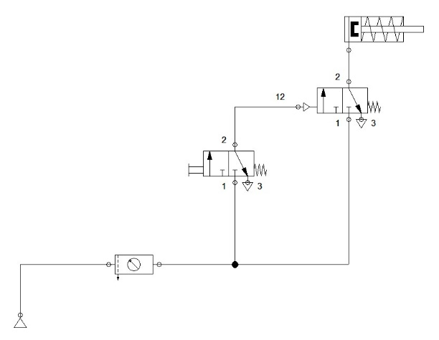
Neizravno (indirektno) upravljanje jednoradnim cilindrom

